Slide 1


IMPACTO DE UNA INTERFAZ DE PROGRAMACIÓN DE APLICACIONES (API) OMNICANAL EN LA EFICIENCIA del proceso de transferencias interbancarias inmediatas en Caja Tacna, 2024
PRESENTADO POR:
RICHARD WALTER MAMANI JIMENEZ

Slide 2
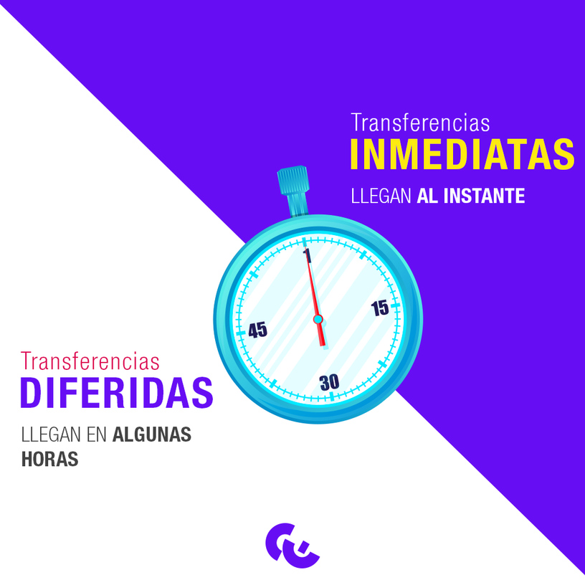
PROBLEMA
Caja Tacna no ofrece el servicio de transferencia inmediata y aun continua con los servicios de transferencia tradicionales.
Circular N.° 0012-2022-BCRP, publicada por el Banco Central de Reserva del Perú en mayo de 2022

Slide 3
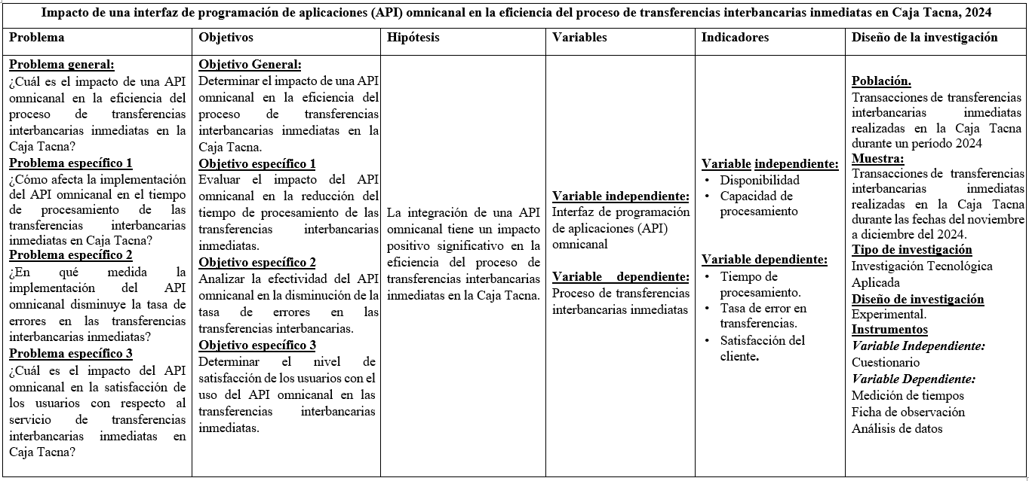
Matriz de Consistencia

Slide 4
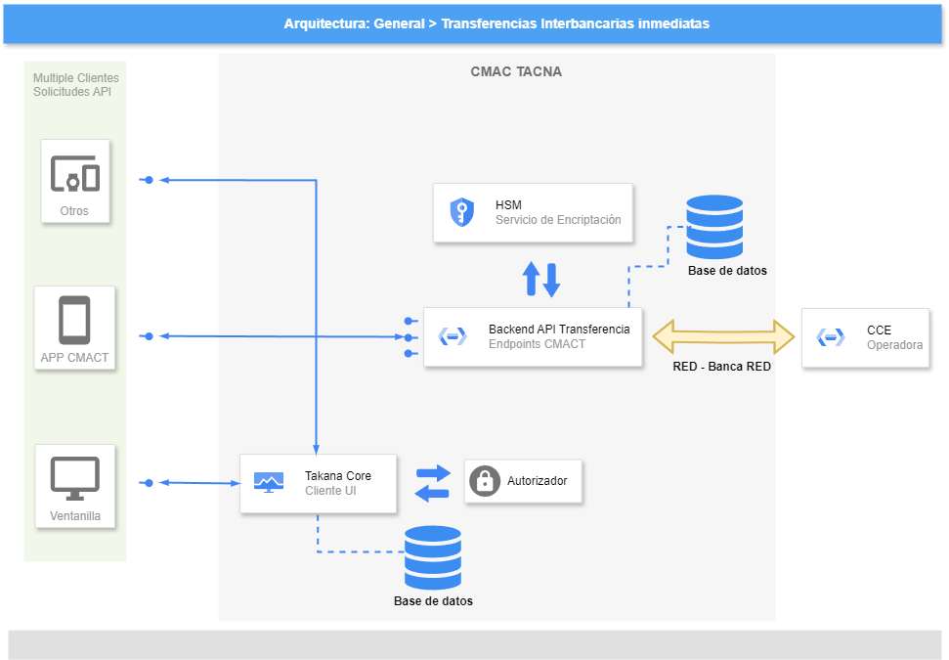

Slide 5

ANTECEDENTES

Slide 6

NACIONALES
Ing. Solansh López (2021) presentó su tesis “Desarrollo de módulo en un aplicativo móvil para transferencias interbancarias de manera inmediata desde un número celular a otro número de celular de una entidad bancaria en Lima” plantea el desarrollo e implementación de un módulo de transferencias interbancarias de manera inmediata mediante número de celulares de un aplicativo móvil, lo cual permitió minimizar los tiempos de espera en el envió, recepción y cobros de las transferencias interbancarias.

Slide 7
INTERNACIONALES
Herma Fuquen (2023) de Colombia en su artículo de investigación Desarrollo e implementación de tecnologías Informáticas para procesos de pago inmediato de bajo monto a través de transferencias electrónicas. En el cual se diseña un servicio de transferencias inmediatas de bajos montos persona a persona sustentado en plataformas informáticas utilizando herramientas de mayor grado tecnológico disponible como son las blockchain para asegurar alta confiabilidad y seguridad. Para realizar las pruebas piloto se consolidaron 14 entidades financieras en Colombia hasta diciembre del 2021. Cerrando con más de 6.9 Millones de transacciones procesadas por más de 780 mil millones de dólares.

Slide 8


¡MUCHAS GRACIAS!

